Slide 1

DevFactory
TRABALHO INTERDISCIPLINAR DE SOFTWARE II Engenharia de Software
Belo Horizonte - 2020

Slide 2
Professores: Joyce Christina de Paiva Carvalho Luiz Flávio Freitas Barbosa de Oliveira
Grupo: Eduardo
Sarah
Andrei Victor Augusto Breno Xavier

Slide 3
Introdução
1.1 Contextualização
1.2 Objetivos
Objetivo Geral
Objetivo especifíco
Motivos

Slide 4
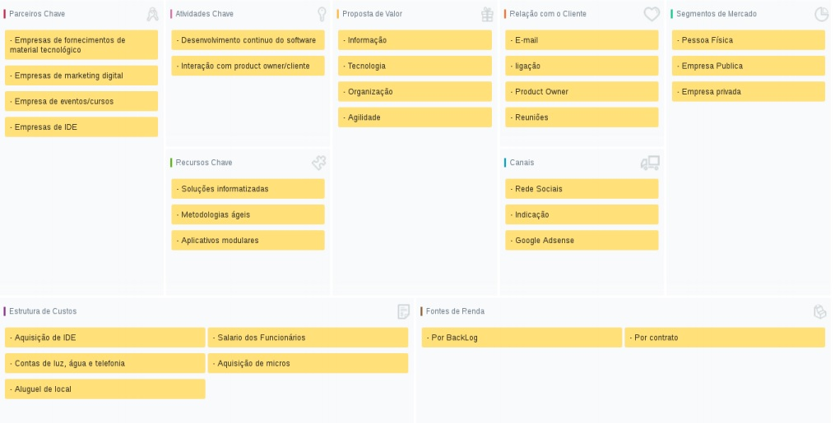
Histórico sobre o tema
Figura 2: Modelo de Negócio DevFactory
“Cloud Computing” ou computação em nuvem foi utilizada pela primeira vez em 2005 por Eric Schmidt, presidente da Alphabet inc, denominada anteriormente de Google.
Modelo de Negócio Canvas - Plataforma da Sebrae

Slide 5
3.1 Stakeholders
3. Participantes do Processo

Slide 6

Obrigado!
Figura 3: Belo Horizonte
Puc Minas - Praça da Liberdade
Belo Horizonte - Minas Gerais- 2019
Fonte: João Paulo Vale - PBH

